Slide 1





Réunion des sections
40e éditon
Les 24 heures vélo-delà des nuages du bois de la Cambre
28-29 mars 2026

Slide 2
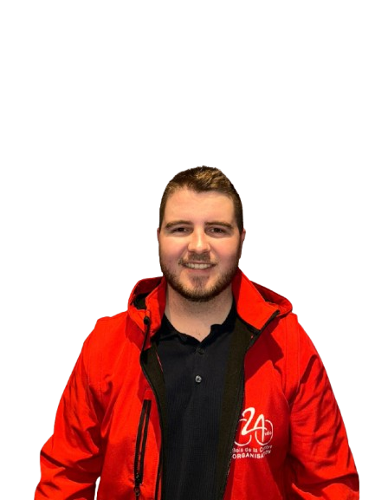
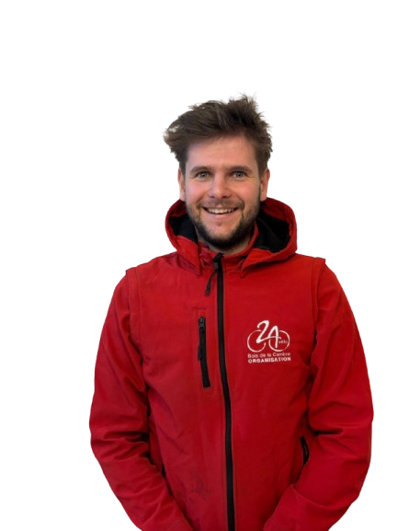
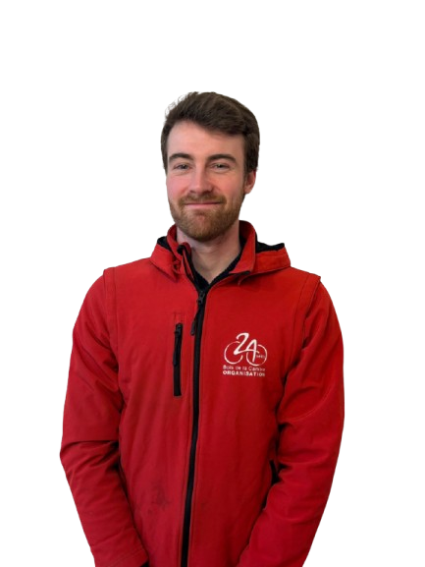
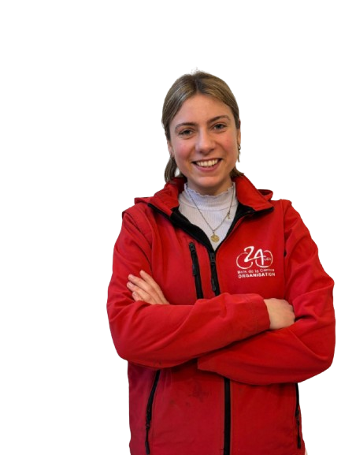
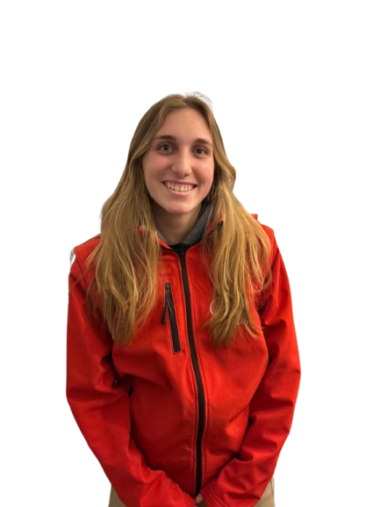

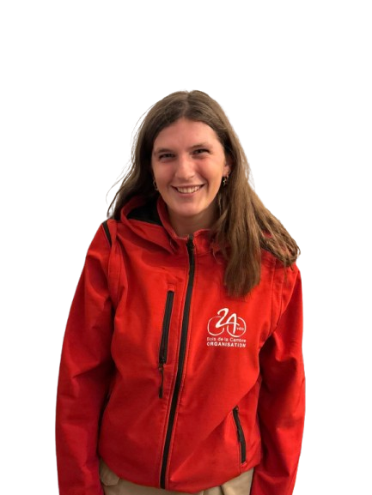

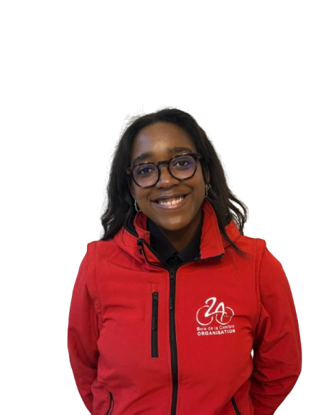
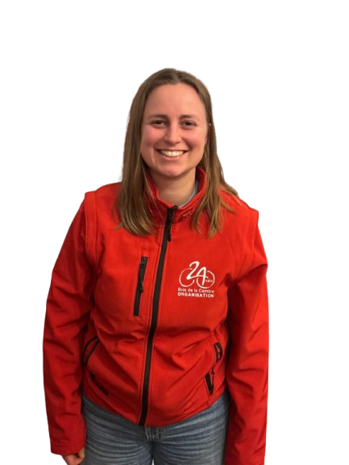
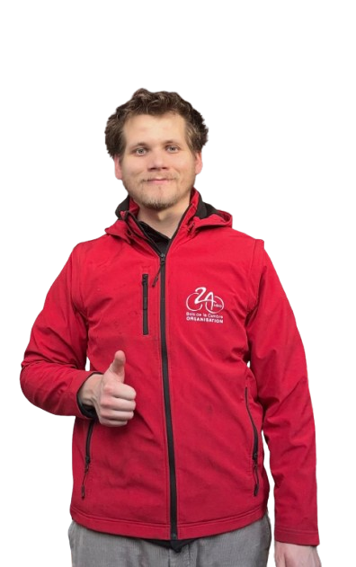
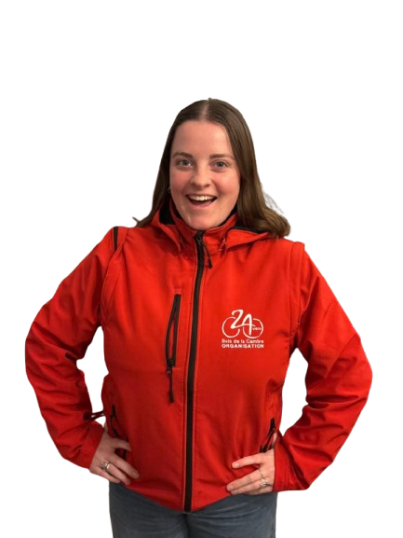
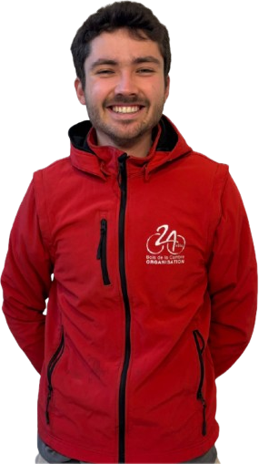
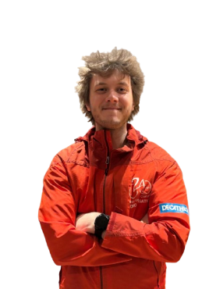
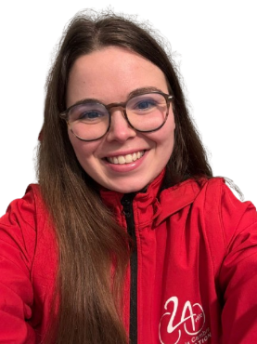
Augustin
Prési
JL
Vice-Pré
Lou
GS
Jerem
Matos
Giulia
Sécu piste
Sixtine
Vélo et trésorière
Juliana Silva
Samira Hadid
Olivia Wilson
Gaspar
Sécu plaine
Gloria
Cheffe anim
Elena
Prési des 5h
Simon
Sponsors
Charlotte
QG
Q
Sono-Elec
Lucy
Naninne

Slide 3

Règlement
Le nombre d’adultes (18 ans ou plus) roulant sur le vélo est limité à 12 STAFFS INCLUS (tout le staff est obligé de s’inscrire dans sa TOTALITÉ)
Durant 2 périodes de 2 heures et une période de 4 heures, seul·es les animé·es inscrit·es sur le listing de l’inscription seront autorisé·es à rouler sur le vélo. Ces trois périodes sont :
- 11h30 – 13h30
- 20h00 – 00h00
- 10h30 – 12h30
N’oubliez pas de venir chercher le bracelet pour les staffs mec qui roulent sur vélo guide le
samedi matin. Nous ferons des contrôles aléatoires de sections avec les listings.

Slide 4
Règlement
Le bois n’est pas une piste de vélo
Respecter les familles, les animaux, et les promeneurs
La vitesse au bois est limitée à l’allure du pas (5km/h)
Organisez vos entrainements autre part que dans le bois :)

Slide 5
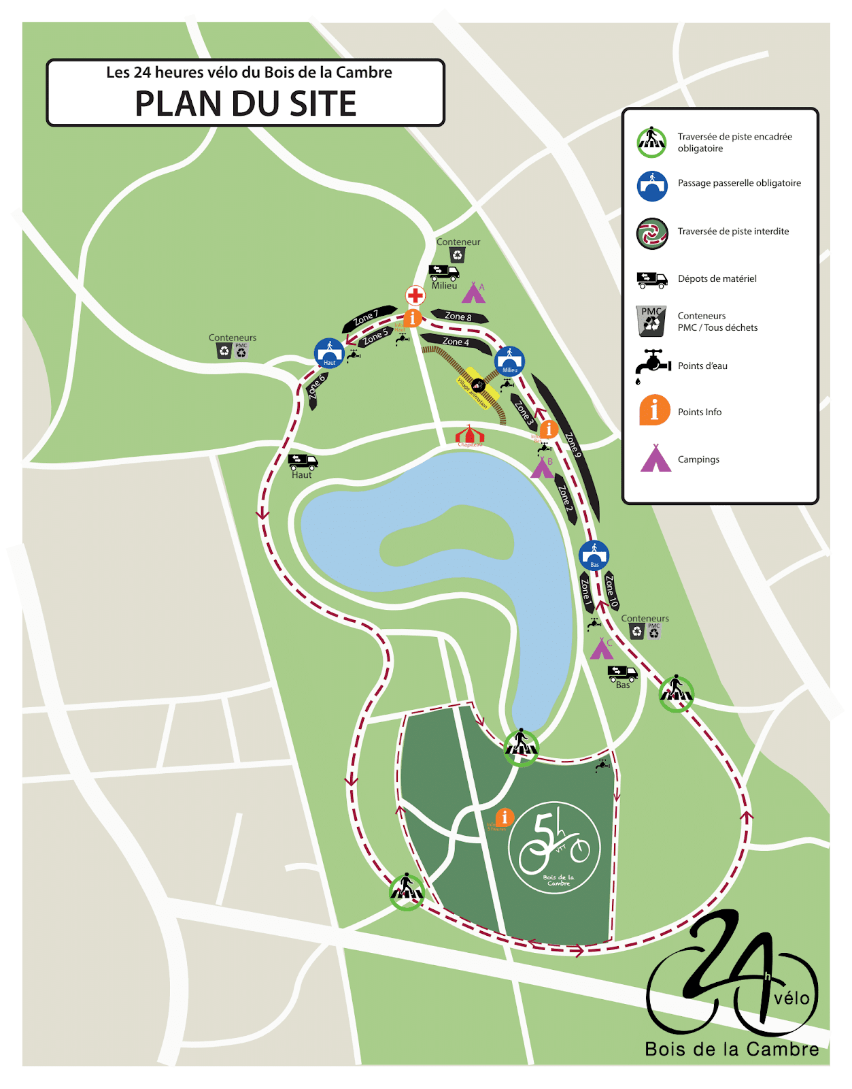
Plan du site
- Kiosque
- 1 QG
- 1 Croix Rouge
- 3 dépôts SNJ
- 3 passerelles
-2 stands Info
1 chapiteau
- Village Anim
- Stand Sécu
- 5 Containeurs à déchets
- Parking à vélo
- 1 stand Anim

Slide 6
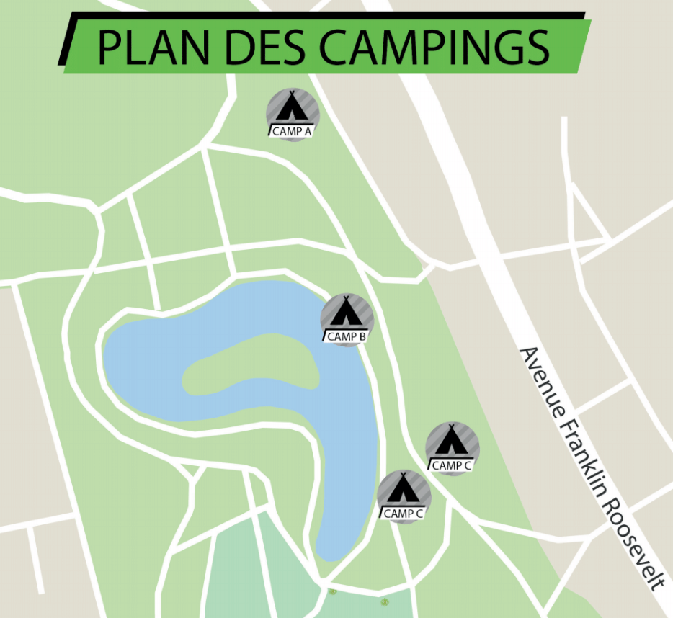
Plan des campings
Plus de tentes “dodo” de façade à l’extérieur du circuit (sauf rares exceptions)
Attribués à certaines sections uniquement (tentes personnelles et tentes SNJ)
Rondes et surveillance accrues
4 zones de camping. Obligation d’y planter les tentes si mentionné dans la feuille récap.
Quoi qu’il arrive, ne jamais laisser d’affaires sans surveillance !!!!!

Slide 7

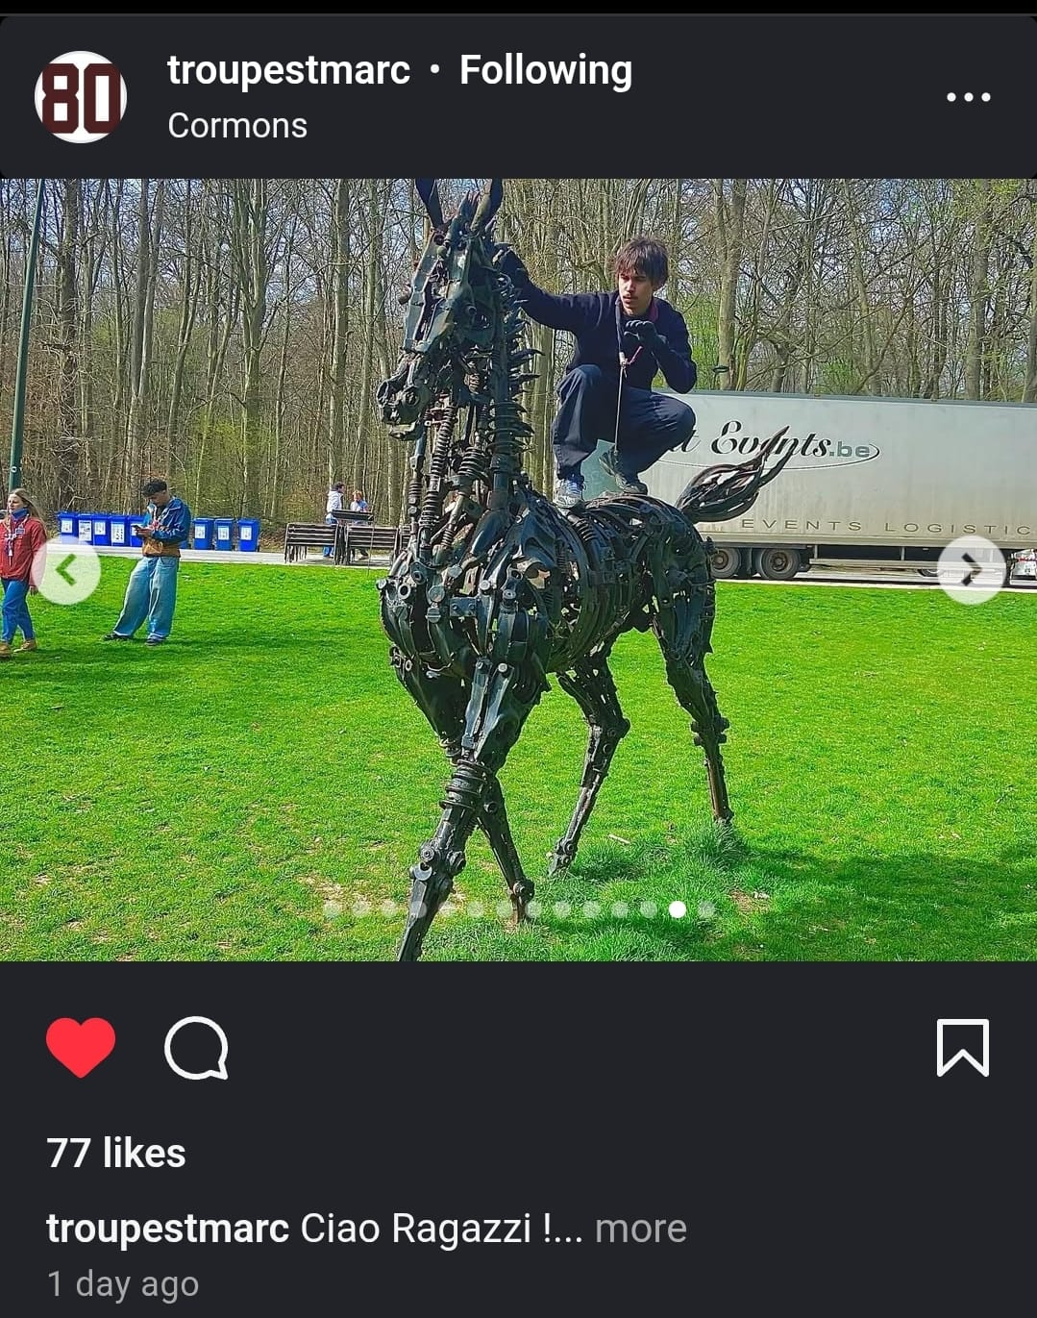


🔥
♻️
Tri des déchets dans les poubelles adaptées
Interdiction de faire du feu
Pas mettre vélo, folklo et décos dans les containers mis à disposition
Biodiversité et respect du bois
🌴
Interdiction de creuser, accrocher et suspendre des choses aux arbres
Obligation de marcher sur les palettes en bois

Slide 8
Planning du week-end

Slide 9
6h30
7h
7h30
7h45
8h
Samedi 28 mars
Ouverture des dépôts SNJ
ET
7:00 à 7:30 Ouverture du local de l’Annonciation pour récupérer les folklos.
Arrivée de toutes les sections + montage des emplacements.
/!\ Ouverture de la barrière IN (av. de Diane) pour accès à UN véhicule AVEC laisser-passer.
Fermeture de la barrière IN (av. de Diane)
Plus AUCUN véhicule ne rentre sur le circuit
Contrôle technique vélos classiques
Début du contrôle pompiers pour la vérification des installations au gaz et des appareils électriques.

Slide 10
8h15
9h
10h30
11h30
Samedi 28 mars
/!\ Fermeture de la barrière OUT (chaussée de la Hulpe) Tous les véhicules doivent être sortis du site
DÉPART DE LA COURSE !!!!
Fermeture des dépôts de matériel SNJ
Rassemblement obligatoire au Kiosque

Slide 11
12h30
13h
14h
15h
17h
19h
Dimanche 29 mars
Début des tâches
Ouverture des dépôts SNJ (un seul trajet par section)
Fermeture des barrières
Tous les véhicules doivent avoir quittés le Bois de la Cambre
Ouverture barrière IN et OUT.
Début démontage des tentes et emplacements
(UNIQUEMENT APRÈS VÉRIFICATION)
Fin de certaines tâches (si commencées à l’heure)
Départ des sections
Fin de la course
(changement d’heure)
Rassemblement obligatoire au kiosque

Slide 12
Accès en voiture

Slide 13
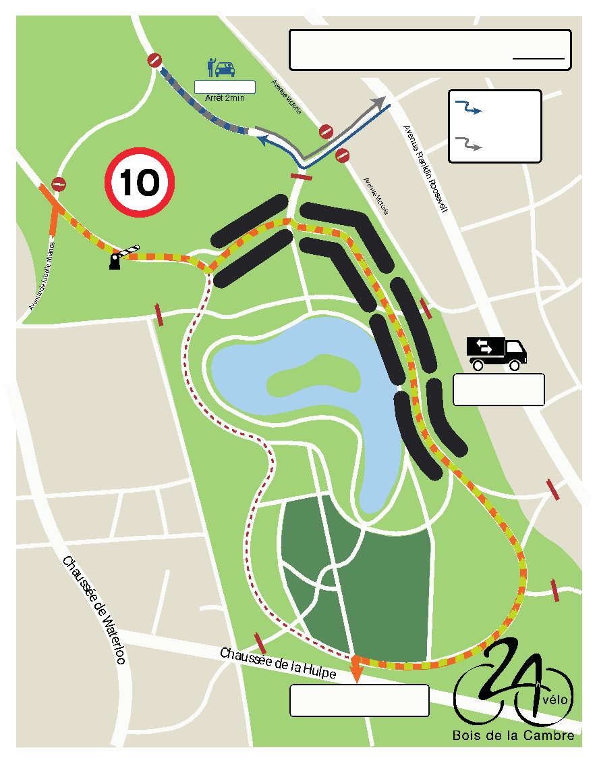
Accès en voiture
POUR LES STAFFS
SAMEDI 28
Laisser-passer unique
1 véhicule par section
Sens CONTRAIRE de la course
Déchargement rapide
DIMANCHE 29
Laisser-passer unique
1 véhicule par section
SENS DE LA COURSE
Chargement rapide

Slide 14
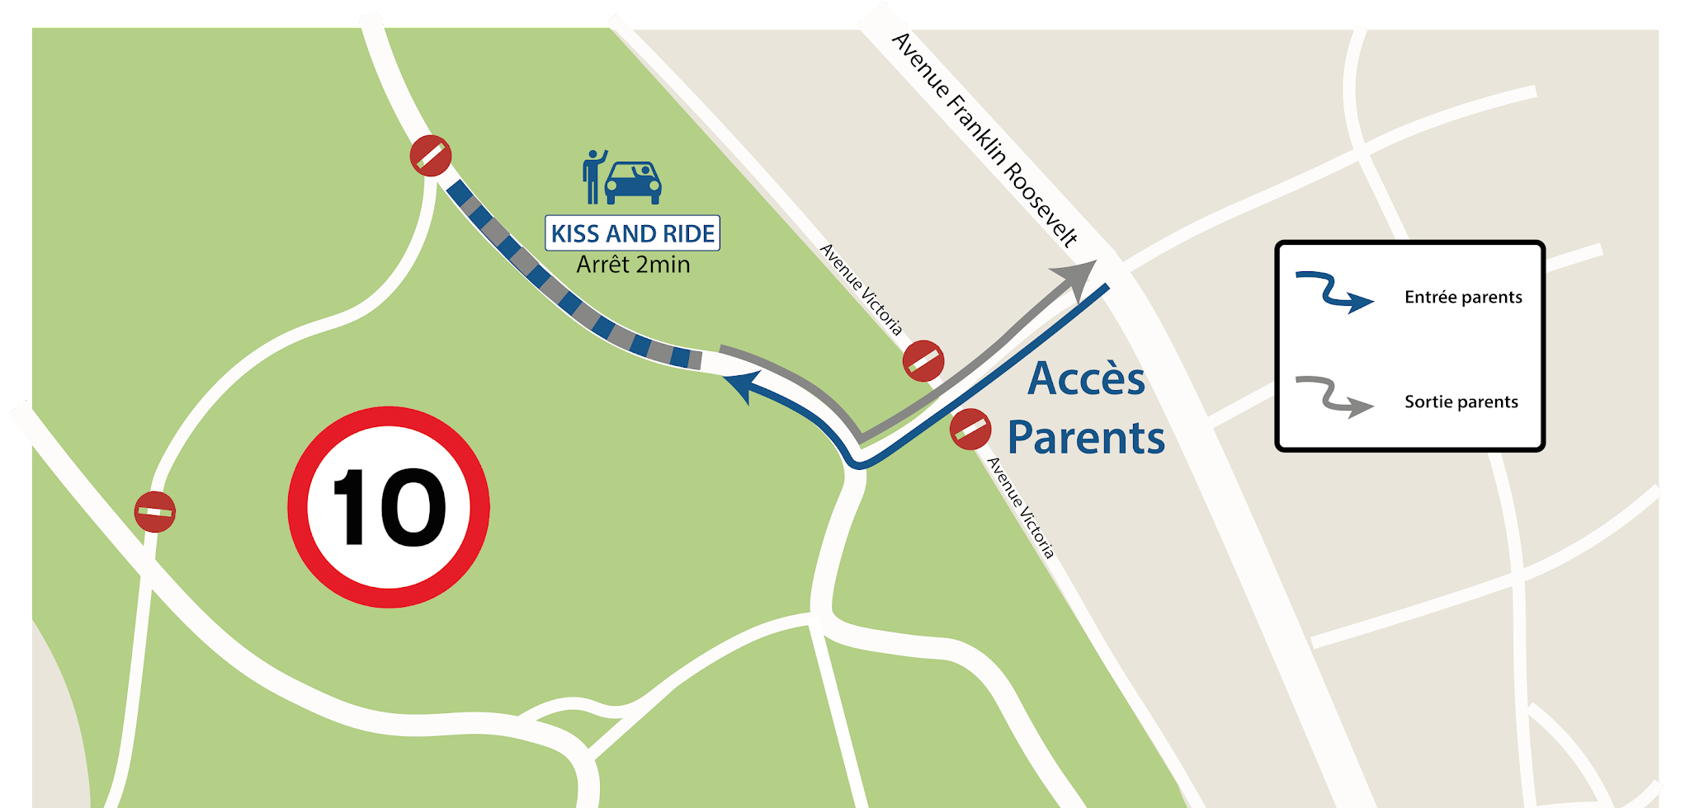
Accès en voiture
POUR LES ANIMÉS
SAMEDI et DIMANCHE
2 zones de Kiss & Ride
RDV en dehors du bois
PAS de stationnement
SI POSSIBLE, ÉVITEZ LES ⚠️
On vous conseille fortement de donner rdv aux parents en DEHORS du bois. Depuis le changement du sens de circulation, la situation est complexe.

Slide 15
Avant la course

Slide 16
Forfait SNJ
« Article 14.3 : Tout matériel mis à la disposition des sections est, dès sa sortie des dépôts, sous l’entière responsabilité de celles-ci. (...) ».
Samedi 28/03
Enlèvement matériel: à venir retirer au dépôt attribué
Entre 7h et 9h00
En 1 seul trajet par section
Avec un responsable de section et des animé.e.s pour aider

Slide 17
Forfait SNJ
« Article 14.3 : Tout matériel mis à la disposition des sections est, dès sa sortie des dépôts, sous l’entière responsabilité de celles-ci. (...) ».
Dimanche 29/03
Retour du matériel : à ramener au dépôt attribué
Entre 14h30 et 16h30
En 1 seul trajet par section
ATTENTION personne ne démonte sa/ses tentes SNJ avant que les équipes de Naninne ne soit passées vérifier l’état de vos tentes

Slide 18
Contrôle technique
Vélos FOLKLOS
Samedi 21/03: CONTRÔLE TECHNIQUE
Entre 11h et 13h
Rue Jospeh Stallaert 12, 105O Ixelles
Possibilité de le laisser jusqu’à la course
Samedi 28/03 : RÉCUPÉRATION VÉLO FOKLO
Entre 7h et 7h30 rue Joseph Stallaert, 12.
SAM 28/03 TOUJOURS: APPOSITION DE LA PUCE
Dès 7H30 au dépôt BAS
Une fois que c’est fait, placement du vélo sur la grille de départ (entre les passerelles du BAS et du MILIEU)

Slide 19
Contrôle technique
Vélos CLASSIQUES
Samedi 28/03 : CONTRÔLE TECHNIQUE
Dès 8h15.
Passerelle du MILIEU
/!\ La file commence au niveau du dépôt BAS et remonte ensuite au niveau de la passerelle du MILIEU (quand le signal sera donné). /!\
NB :
3 cadres de vélo sont autorisés : Si unchangement est nécessaire, se rendre à l’info HAUT ou BAS pour faire changer la puce.
En cas de dégâts, perte ou vol de la Plaque et/ou de la Puce, les montants dûs seront soustraits de la caution.

Slide 20
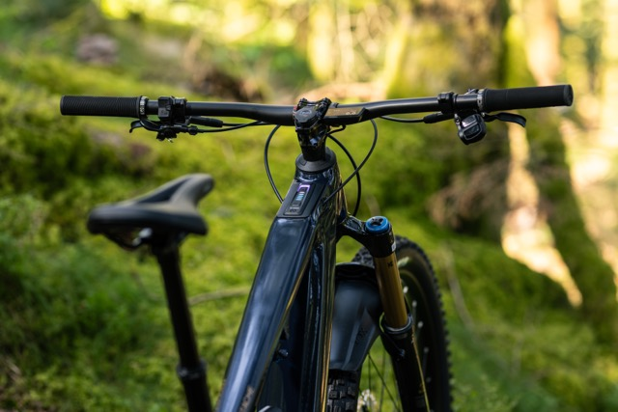
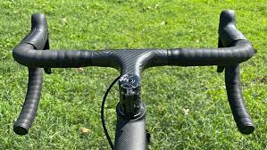
Info utile pour la 41e !!!!!
Pour améliorer encore plus la sécurité pendant la course, nous allons surement l’année prochaine obliger les guidons "droits" de vélo et interdire les guidons "de courses"
Ne faites donc pas de nouveau achats cette année
✅

Slide 21
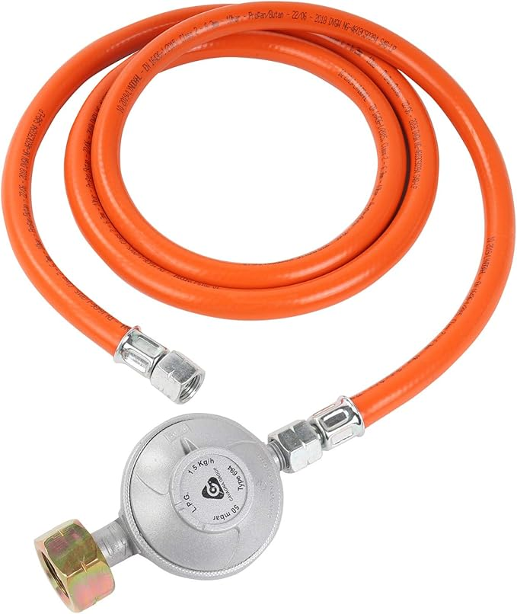
Contrôle Pompier
Samedi 28/03: DÉBUT CONTRÔLE POMPIER*
Dès 8h
Concerne TOUTES les sections
Á votre stand
Couverture anti-feu et 1 extincteur certifié BENOR de 6kg obligatoires
TUYEAUX NON PÉRIMÉS ET DATÉS
Si ces critères ne sont pas respectés, il vous sera INTERDIT D’UTILLISER VOTRE MATEREIL DE CUISSON
*voir le règlement pompier qui est sur le site

Slide 22
Contrôle éléctricité
Samedi 28/03: DÉBUT CONTRÔLE POMPIER*
Durant toute la matinée sur votre lieu de stand
Pas de branchement tant que l’équipe n’est pas passée approuver
MAX 3 000 W
1 seule rallonge de 50m (et pas 3x20m) dans un état impeccable. Celle-ci doit être déroulée entièrement derrière votre tente AVANT l’arrivée de l’équipe SONO-ELEC
Multriprise doit être attachée en hauteur, à l’abris de la pluie et de l’humidité
*L’organisation se réserve le droit de débrancher une section faisant sauter le fusible un trop grand nombre de fois ou n’étant pas en ordre.

Slide 23
Stands info et tâches

Slide 24
NANINNE
Jeudi 26 et Lundi 30
2 personnes/sections
RDV sur place à 8h
Prévoir un picnic
Apporter des gants
2) MONTAGE
Vendredi 27
4 personnes/sections
RDV info HAUT
Soit de 13h à 17h soit de 18h à 22h
3) SÉCURITÉ
Samedi 28 et Dimanche 29
2 personnes/sections
Shift de 2h
RDV au QG
3) DÉMONTAGE
Samedi 28 et Dimanche 29
4 personnes/sections
RDV info HAUT
Entre 16h30 et 20h30
15h et 19h
Tâches
5) CONTAINERS
Dimanche 29
4 personnes/sections
RDV au QG
Entre 14ht 18h
6) PASSAGE 5h
Samedi 28
4 personnes/sections
RDV au QG
Entre 15h et 19H
7) DÉMONTAGE CHAPITEAU
Lundi 30
4 personnes/sections
RDV au chapiteau
Entre 8h et 12h

Slide 25
Sécurité

Slide 26
Règles générales
Responsabilité des Staffs
“Les 24 heures vélo sont un événement sans drogue, sans alcool et sans boisson énergisante
Quelque chose de suspect ? Prévenez sans hésiter la sécurité (chasubles vertes)
Vigilance Vol: ne rien laisser traîner et fermer les tentes
Vigilance accrue dans les campings

Slide 27
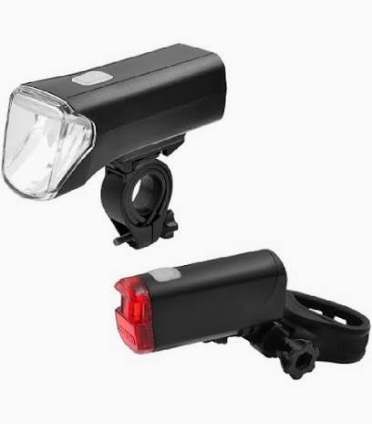

Sécurité sur la piste
Equipement vélo
OBLIGATOIRE:
Norme de sécurité du code de la route en application
Port du casque fermé
Éclairage suffisant (phare BLANC à l’avant et rouge à l’ARRIÈRE)
Chasuble fluorescente JAUNE
INTERDIT :
Cales-pieds
Guidon de triathlon
Roues de diamètres différents
Vélo de type « fixie » et de piste

Slide 28
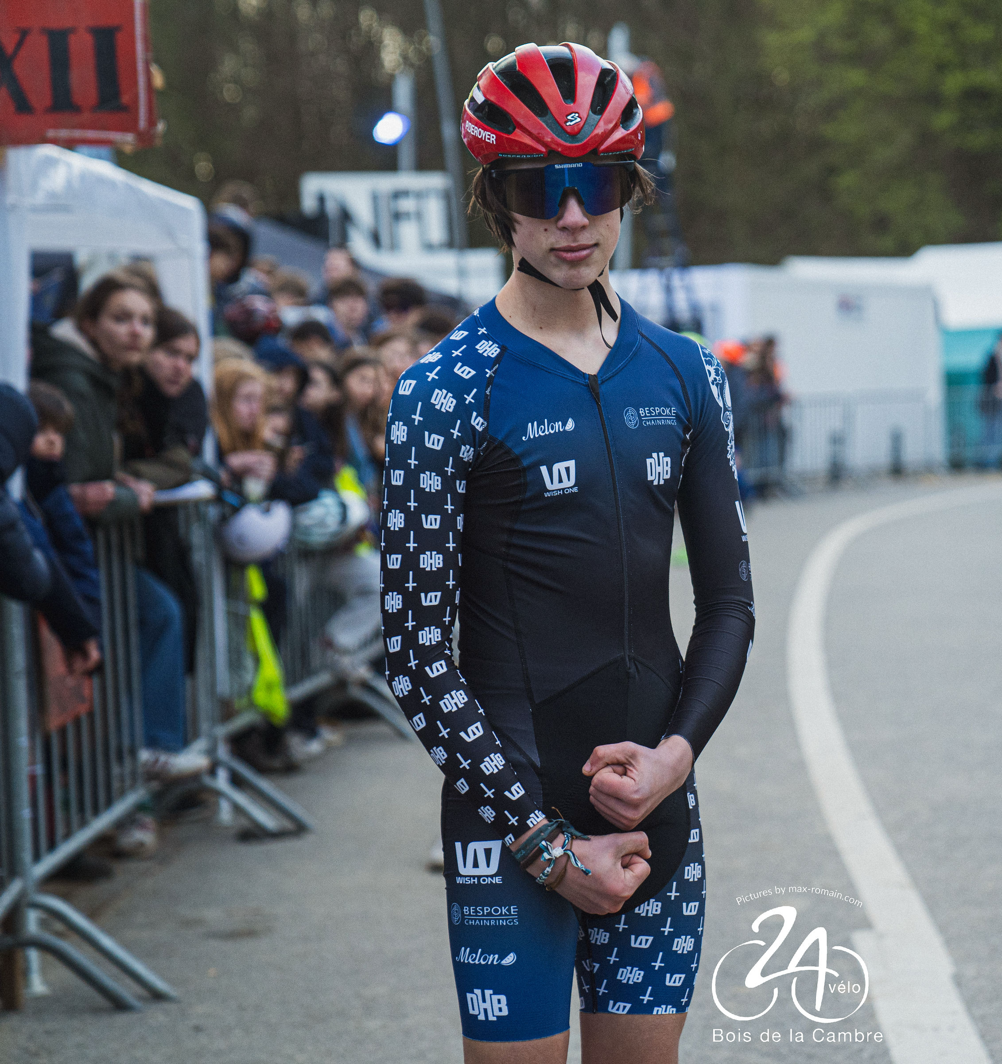
Sécurité sur la piste
✅
Une seule personne par vélo est autorisée à aller dans la pit lane (du côté piste de la nadar)
Celle-ci doit toujours avoir un casque sur la tête (et une chasuble si necessaire)

Slide 29
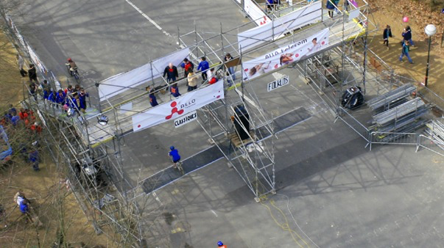
Fonctionnement du vélo
Il est OBIGATOIRE que chaque animé qui monte sur le vélo, sache
  Changer les vitesses
  Faire un changement
  Freiner
  Toucher les deux pédales en même temps tout en étant assis sur la selle (que le vélo soit à sa taille)
  Savoir où passer à la chicane et en dessous des passerelles
  EN BREF: tous les animés doivent avoir testé le vélo avant et doivent connaitre les règles de sécurité
  L’orga se réserve le droit d’arrêter le vélo si l’animé sur le vélo ne respecte pas ces règles

Slide 30
Cicrulation et accidents
Passage des Folklos à droite sous les passerelles.
Changements DANS la pitlane.
Interdiction de circuler à pied sur le circuit.
3 passerelles pour traverser en toute sécurité : “La passerelle est un lieu de passage et non de stationnement”.

Slide 31
Cicrulation et accidents
Respecter les consignes de l’organisation, de la Police et de la Croix Rouge.
Accompagnement en cas d’accident de l’un de vos animés (avoir le listing, la carte d’identité et un GSM chargé si appelé par la Croix Rouge).
Médicaments : Toujours sur soi !
Attention aux véhicules de l’organisation qui circulent régulièrement sur le circuit

Slide 32
AVERTISSEMENTS ET SANCTIONS:
1er avertissement : Bénévoles
2ème avertissement: Membre de l’organisation ou back up
3ème avertissement : Responsable de la séurité piste et arrêt momentané du vélo

Slide 33
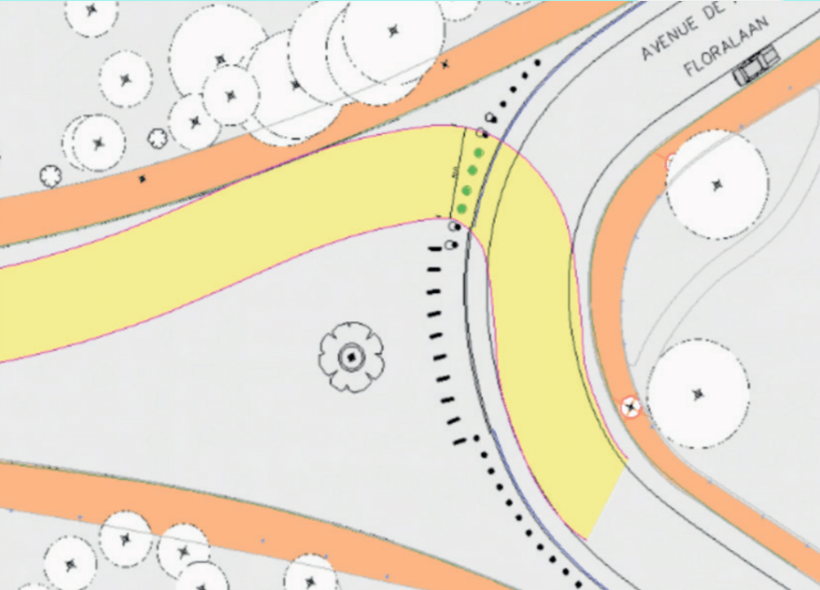
La chicane
Passer à gauche des cônes
Respecter les consignes de sécurité
Ralentir
Prudence extrême
Sanctions immédiates

Slide 34
Premier et dernier tour
PREMIER TOUR
Rouleur ou rouleuse expérimenté.e de la section
Rester derrière les politiciens et politiciennes/membres de l’orga/bénévoles
Non-respect = sanction
DERNIER TOUR
Beaucoup d’accidents
RALENTIR
Ne pas circuler sur la piste tant qu’il y a encore des vélos
Ecouter la sécurité piste

Slide 35
Podiums
Pour la VITESSE
TOP 3 : FOLKLOS
TOP 3 : GUIDES
TOP 3 : SCOUTS
TROPHÉE DU VÉLO FOLKLO MONTRANT LA PLUS BELLE PROUESSE TECHNIQUE ET PRIX DU FAIRPLAY
Pour l’ESTHÉTIQUE
TOP 3 : STANDS
TOP 3 : FOLKLO

Slide 36
L’ANIM

Slide 37

Programme animations

Slide 38



Slide 39
Programme animations

Slide 40


Slide 41

Tournoi de foot
Nombre limité d’équipes
Fournir
un arbitre
Importance des règles (discalification)
Équipes féminines

Slide 42

@anim24h

Slide 43
Après la course

Slide 44
RASSEMBLEMENT
VÉRIFICATION DES TENTES
Ne rien démonter tant que les contrôleurs ne sont pas passés.
NETTOYAGE EMPLACEMENT
Jusqu’à 30 mètres autour de son emplacement.
RETOUR TENTES AUX DÉPÔTS
Signature du document avec preuve de retour.

Slide 45
CONTRÔLE PROPRETÉ
Recevoir document attestant de la propreté du stand
AUTORISATION DE QUITTER LE BOIS
RETOUR PUCES AUX PLAQUES
Au stand info HAUT muni de la preuve de propreté du stand

Slide 46
Récolte de nourriture
RDV au QG après la course :)

Slide 47
Préparer la course

Slide 48

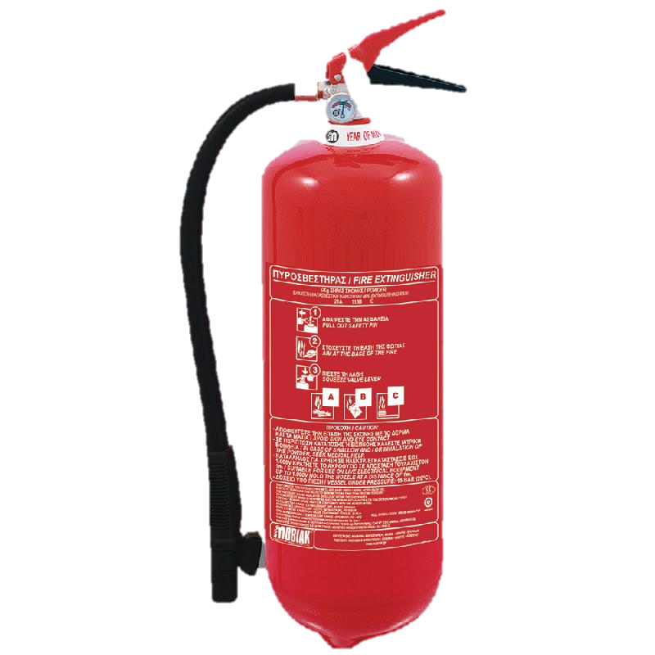
A PREVOIR :
Extincteur BENOR 6kg à jour & une couverture anti-feu
Panneau de 40x60cm avec NOM de la section + N° vélo + N° Stand
Listing à jour des animés plastifié
GSM des chef.fe.s chargés en permanence
Rallonge électrique de 50 mètres pour votre électricité
Bidouille, verres, assiettes, couverts...
Sacs poubelle en suffisance
Papier toilette
Bâche(s) de sol !!!!
Pharmacie
S’informer par rapport à la météo et prévoir des habits en conséquence.
Repas et petits déjeuners ⚠️ Nous ne prévoyons pas de petits déjeuners pour vous

Slide 49
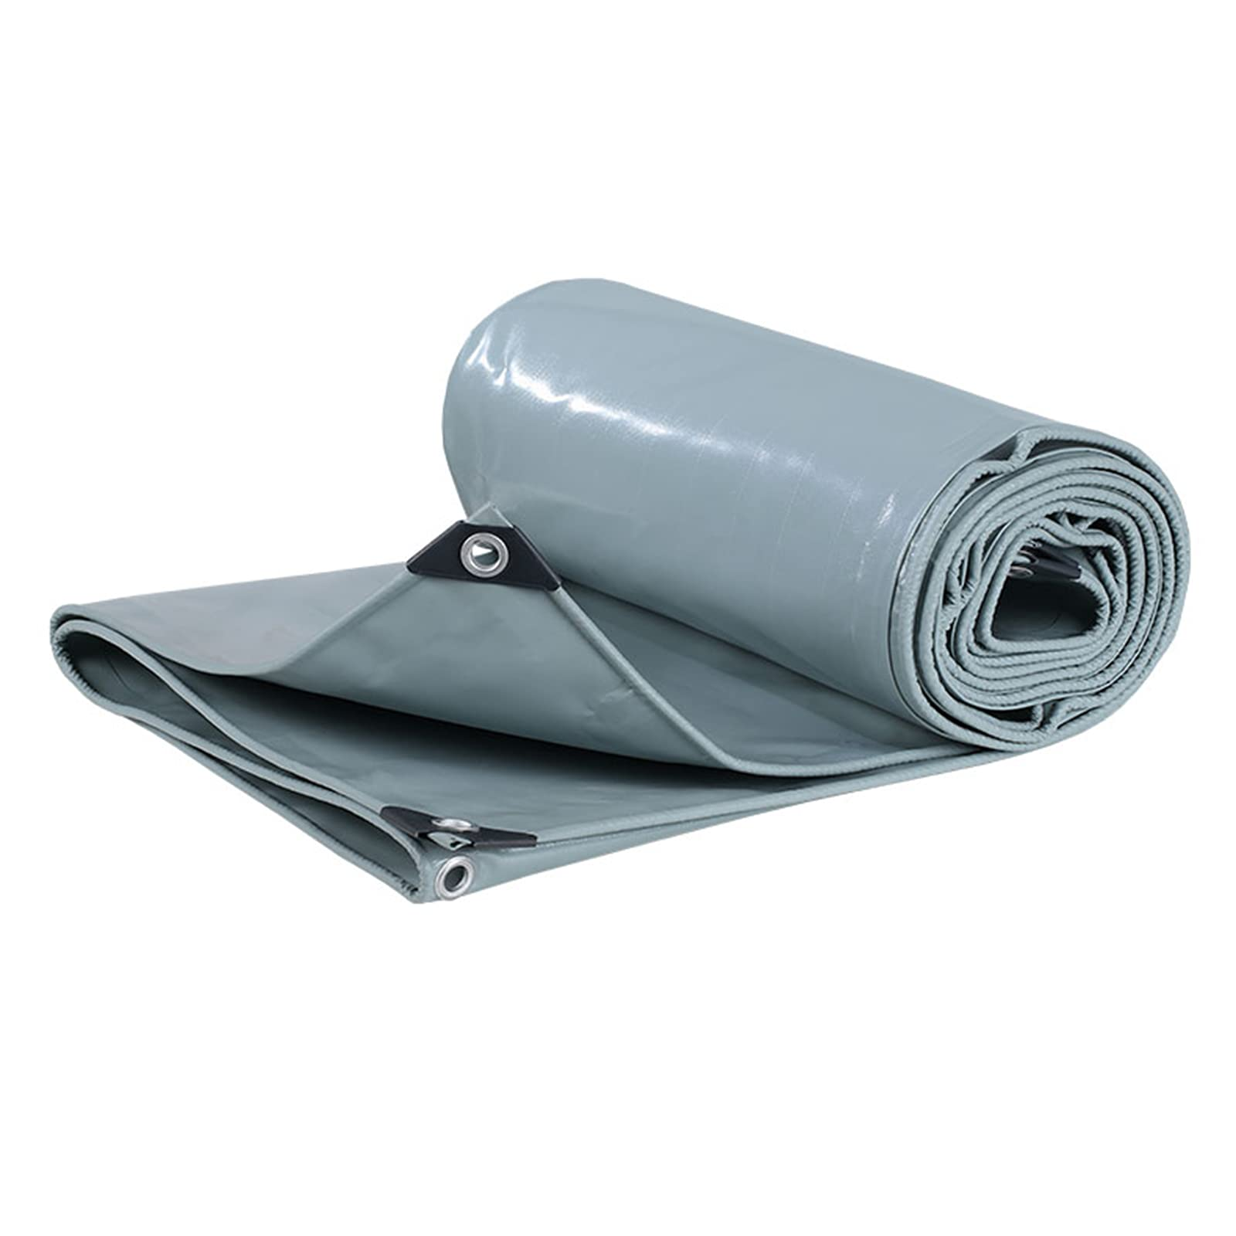
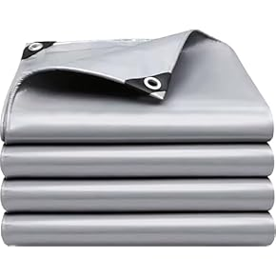
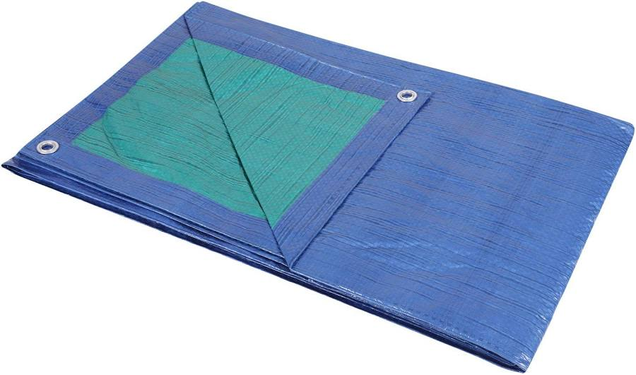
Bâches de sol
Bien épaisse
Doit recouvrir tout le sol (5mx5m)
Résistante
Pas une bâche bleue et verte
NON à la matière sac IKEA
Toutes les couleurs sont admises

Slide 50
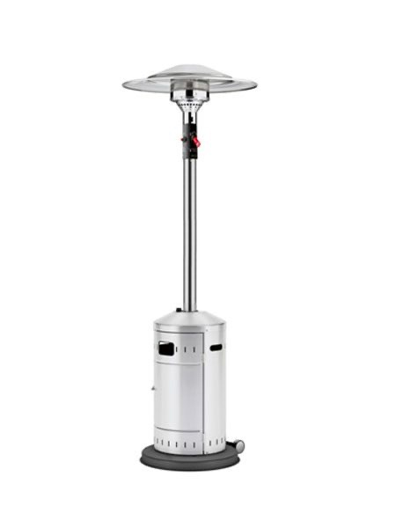
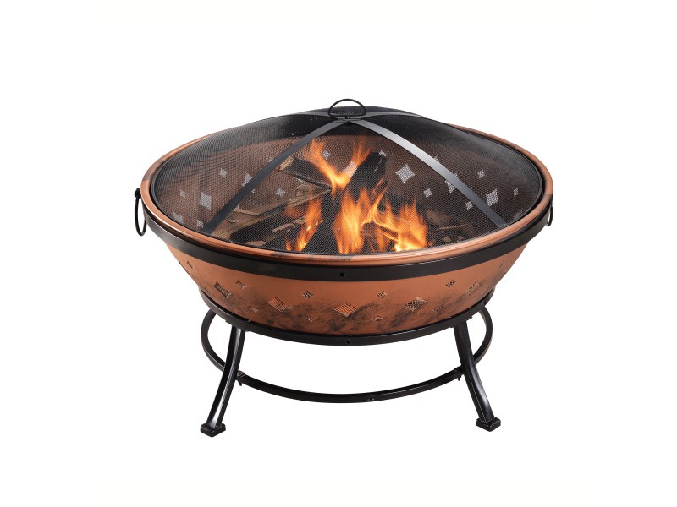
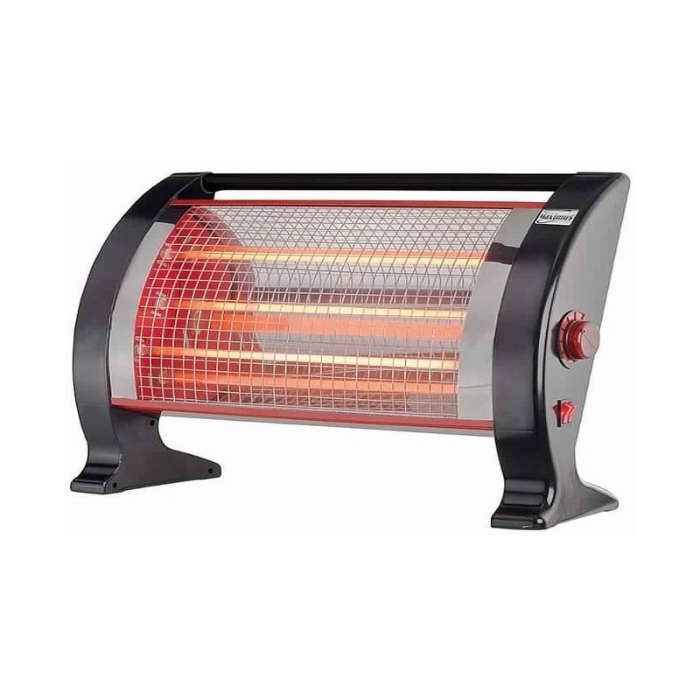
A oublier
Sponsoring et publicité
Groupe électrogène
Sonorisation personelle
Substances ilicites
Instruments à percussion
Brasero / gaufrettes / champignons
Chauffage fonctionnant au mazout

Slide 51
Points clés
CHANGEMENT D’HEURE
Retrait de tours pour infractions répétées
Arrêt du vélo si passage par la mauvaise bande à la chicane
Panneau de section à mettre en hauteur sur la tente (PAS sur la barrière)
3 zones de camping facultatives mais conseillées
Stands folklos tous à droite
Restez attentifs, soyez vigilants !
Nous sommes bénévoles : ne râlez pas sur nous !

Slide 52
Dans l’enveloppe:
TO DO List
Horaire général
Comment plier une tente SNJ ?
Résumé de votre inscription (emplacement, forfaits...)
Feuilles de tâches
1 laisser-passer unique qui vaut pour samedi ET dimanche
Plaque vélo
Attestation de vente à afficher sur les stands vente.
Le stand info auquel vous êtes reliés.
Contrôle pompier
Horaire Anim
(Itinéraire Naninne)
Un problème avec votre inscription ou votre enveloppe? Contactez LOU !

Slide 53














Ils nous aident

Slide 54
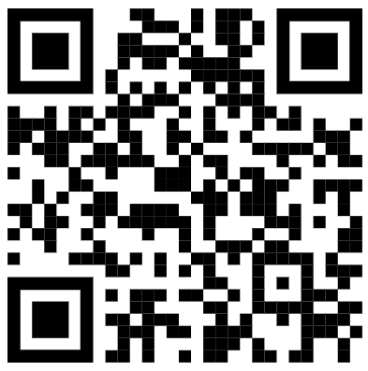


Avantages Decathlon
À Partir du lundi 9 mars 2026:
Shop exclusif mis en place pour tous les participants (animateurs, animés, sections, parents)
Réduction de 20% sur une série ~20 articles (chambre à air, chasuble, phares)
Shop actif pendant 24 jours !
Après l’évènement:
Decathlon Ever rachète vos vélo à prix intéressant → rdv en magasin avec le vélo
https://www.24heuresvelo.be/avantages

Slide 55

RAPPEL:
1er juillet 2019, tous les plastiques à usage unique sont interdits pour l’ensemble des évènements bruxellois.
Pensez donc à des alternatives plus éco-responsables

Slide 56
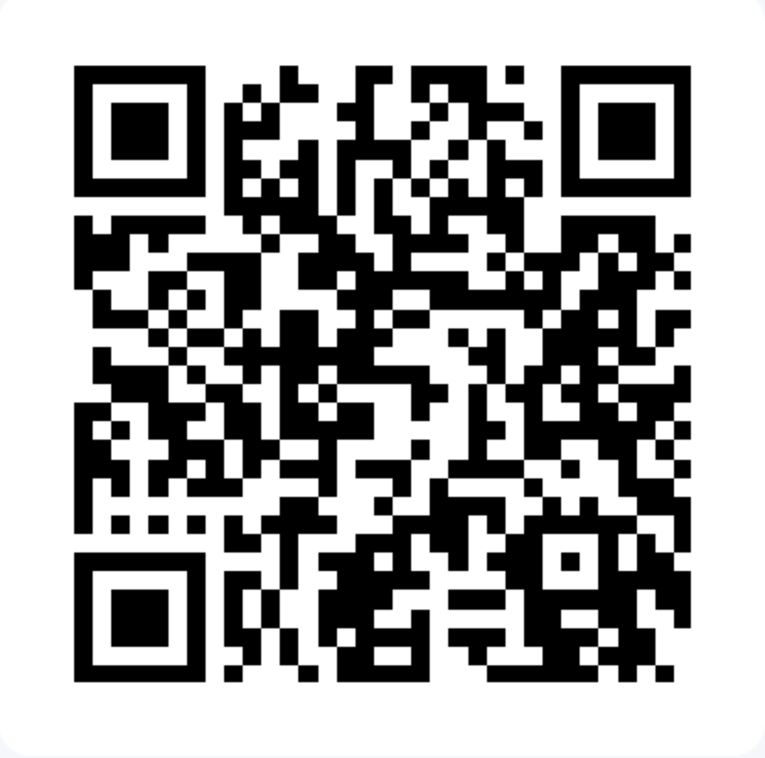
Wooclap
CODE : 24H40E

Slide 57
MERCI BEAUCOUP ET À DANS 22 JOURS !!!
Des questions ????

